Slide 1

宝可梦
汇报人：王佳辉 李磊

Slide 2
CONTENTS
1
游戏功能设计
2
部分代码展示
3
实际演示
4
项 目 中 遇 到 的问题和解决
5
总结

Slide 3
01
游戏功能设计

Slide 4
游戏功能设计
1.开始界面与开始按钮
2.游戏地图加载
3.宝可梦移动设计
4.对话，发现宝箱等事件
4.战斗界面加载
5.战斗动画展示与游戏战斗逻辑
6.战败与战胜界面
Extra:背景音乐

Slide 5
02
部分代码展示

Slide 6
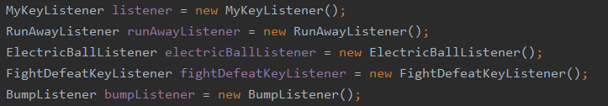
这是一些要用到的提前定义好的实例
代码展示
这是一些监听器

Slide 7
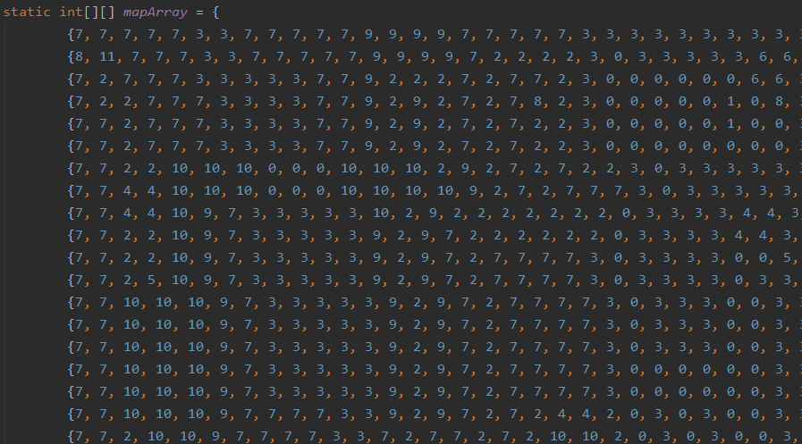
这是一些要用到的提前定义好的实例
代码展示
这是地图二维数组的一部分

Slide 8
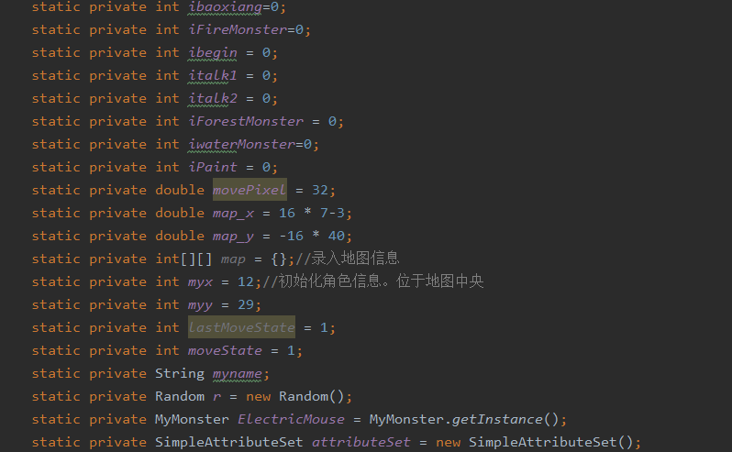
这是一些要用到的提前定义好的实例
代码展示
以i开头的均为记录文本对话框进行到第几步的记录变量（iPaint为例外，用于绘制技能gif),movePixel为宝可梦移动一步的像素电，map_x与map_y为绘制时所需定位地图的坐标，myx与myy记录宝可梦的地图坐标来进行事件的逻辑判断，moveState用于宝可梦移动的图片轮换，myname为游玩名称
，r用于技能伤害浮动的实现，ElectricMouse为我方战斗时的电气鼠实例（采用单例模式)

Slide 9
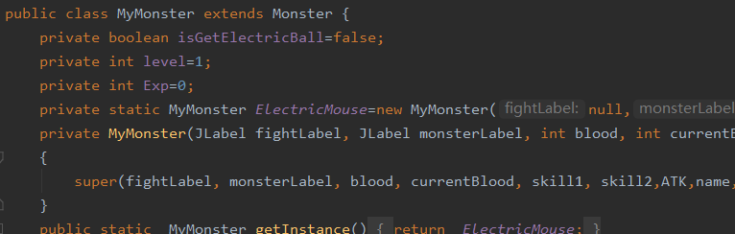
这是一些要用到的提前定义好的实例
代码展示
使用getInstance
获得ElectricMouse实例

Slide 10
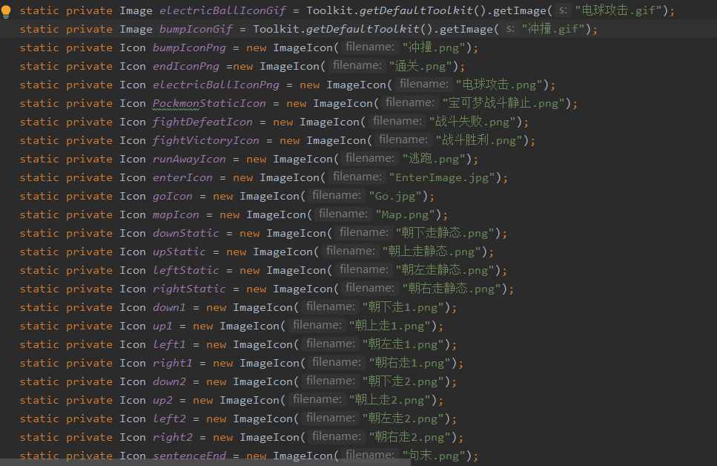
这是一些要用到的提前定义好的实例
代码展示
一些图片

Slide 11
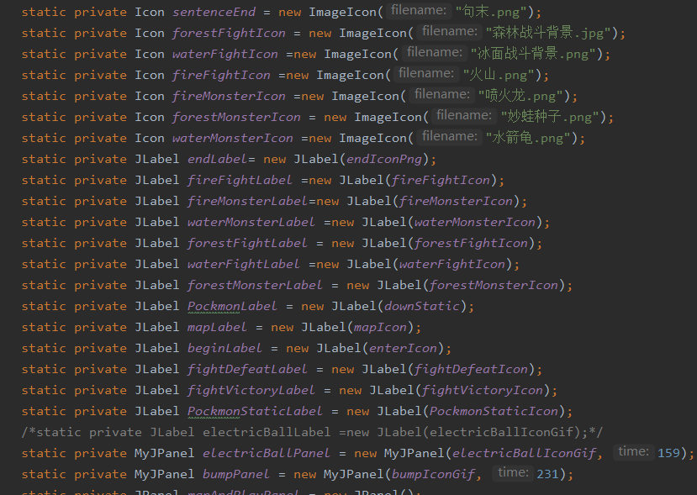
这是一些要用到的提前定义好的实例
代码展示
另一些图片和组件

Slide 12
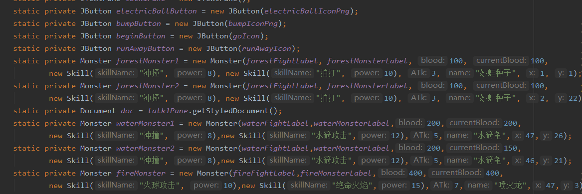
这是一些要用到的提前定义好的实例
代码展示
另一些组件和怪物实例

Slide 13
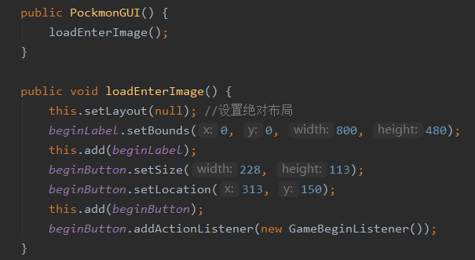
代码展示
添加开始界面和开始按钮

Slide 14
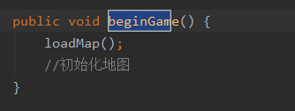
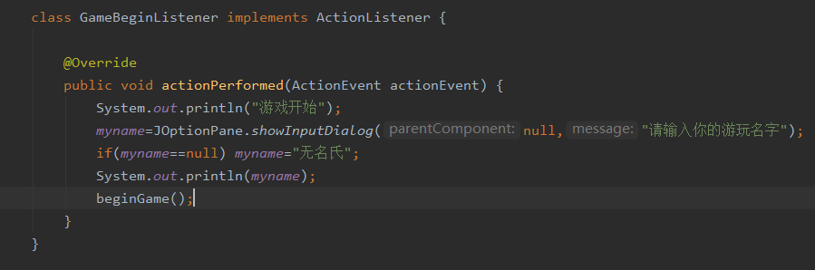
代码展示
点击开始按钮后弹出设置游玩姓名窗口，之后执行beginGame代码

Slide 15
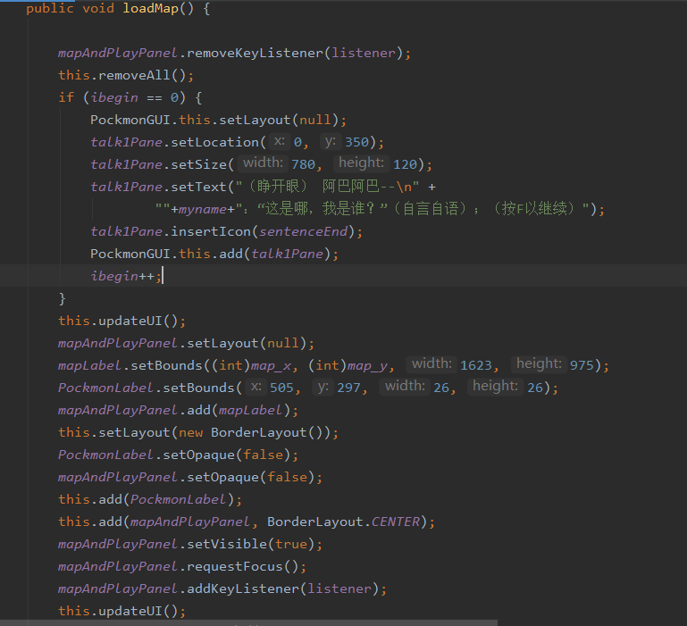
代码展示
加载地图：加载地图png和宝可梦png，如果是第一次加载（即ibegin=0),弹出游戏开始需要的对话框

Slide 16
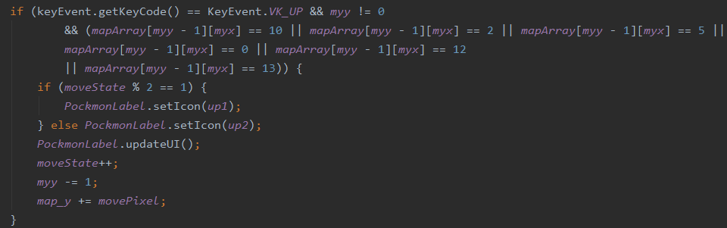
代码展示
宝可梦移动：移动时轮流展示移动的两张图片，静止时恢复静止图片。

Slide 17
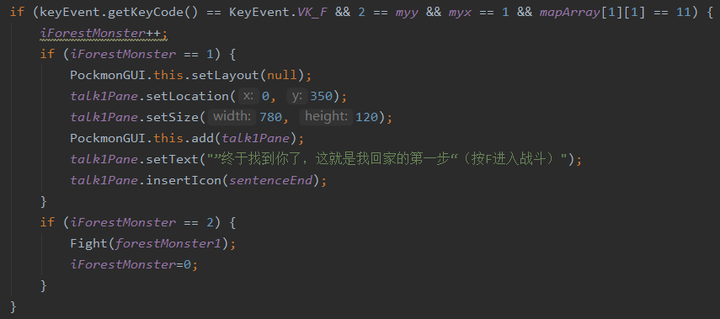
地图上碰到怪物时按F加载事件：无论碰到哪里的怪物都调用Fight（该处怪物实例），因为战斗背景和怪物立绘都存储在了怪物的实例里边。
代码展示

Slide 18
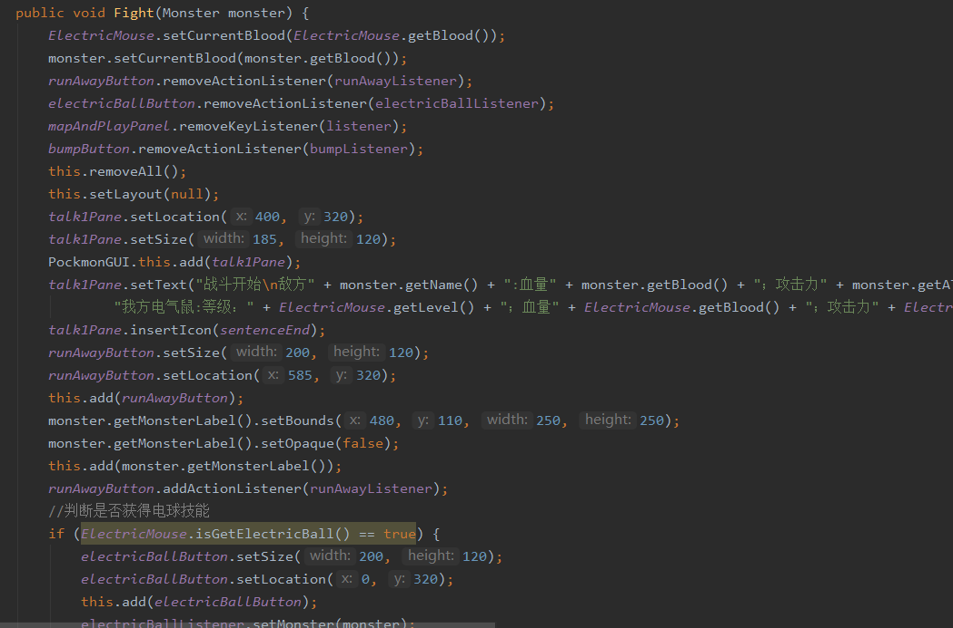
代码展示
Fight函数加载战斗场景的部分代码

Slide 19
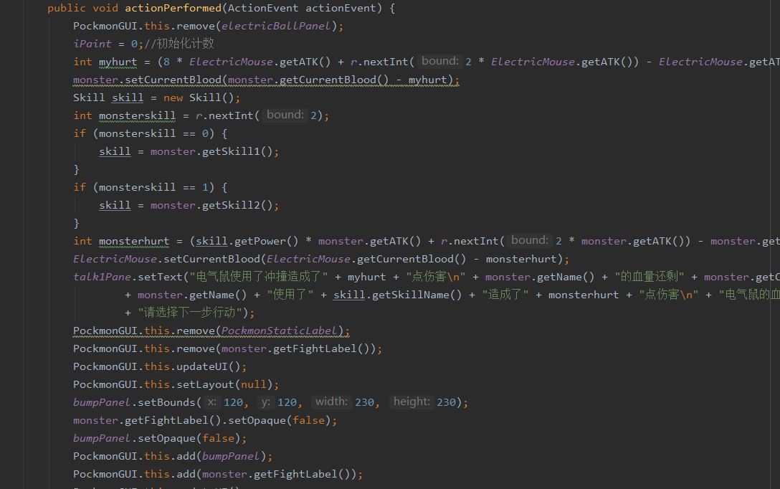
代码展示
选择电气鼠技能的按钮监听代码，每次行动完之后判断双方血量，一方血量低于等于零之后调用fightVictory函数或fighDefeat函数

Slide 20
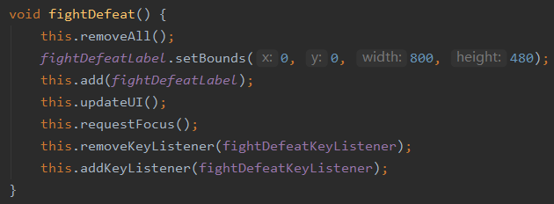
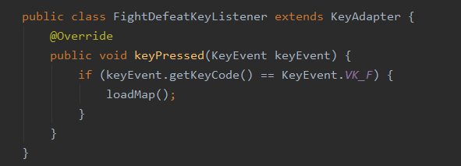
代码展示
战斗失败界面展示代码和按键监听。（确认逃跑后也是调用战斗失败）
战斗成功界面同理，只不过多了一个判断是否游戏结束。

Slide 21
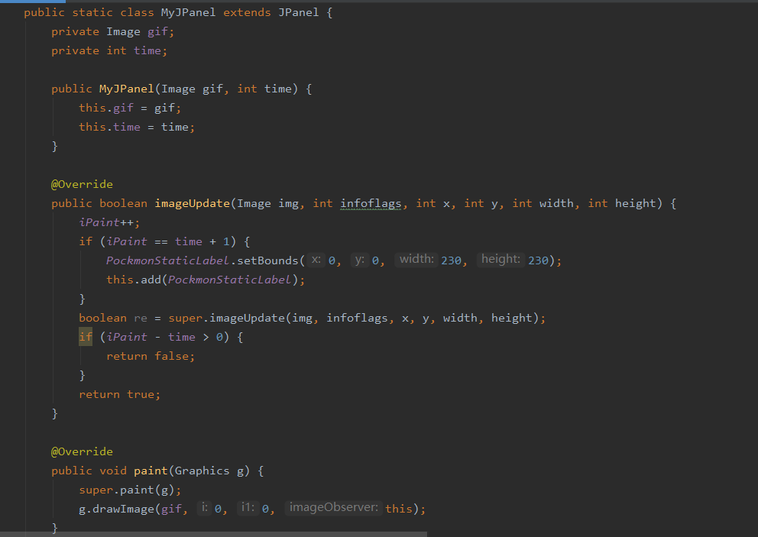
代码展示
这是技能gif的实现代码

Slide 22
代码展示
还有与音乐相关代码，文本框相关代码，逃跑相关的代码，宝箱（NPC）互动相关代码，战斗逻辑相关代码就不一一赘述了，来看一看实例演示吧。

Slide 23
03
实机演示

Slide 24
04
项目中遇到的问题与解决

Slide 25
宝可梦项目中遇到的问题与解决：
开始按钮被掩盖到开始界面下面，无法显示开始按钮。
解决方法：开始界面不透明属性设置为false。
2.为地图界面设置键盘监听，可是键盘操控不起作用。
问题原因：判断按键的时候使用的是KeyEvent.VK._KP_上下左右
解决方法：去掉KP
3.地图界面宝可梦移动的实现：
解决方法：使用总共12张图，四个方向各三张，分别为静止，移动1，移动2，一般情况下显示静止，移动情况下移动1和移动2交替显示。
4.地图的实现
解决方法:初步设计50*30的地图，然后从网络上找来基础一格一格的素材，自己设计好地图对应的二维数组，然后使用java程序GUI写一个循环，让其一格一格的画出来，然后截图，作为地图素材。
03

Slide 26
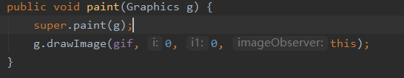
宝可梦项目中遇到的问题与解决：
5. 释放技能动态的实现（耗费十多个小时）：
从网络找的动图或者视频，但是由于不需要背景，因此使用PS一帧一帧的将背景扣掉，然后因为视频没有透明格式，因此只能保存为gif，gif保存时有两种：永远循环和只演示一次，使用永远循环的话点一下技能按钮就会一直演示技能gif，而只演示一次的话就会定格在最后一帧，且第二次点技能时无变化依然是最后一帧。当时初步考虑使用线程休眠，在显示gif和关掉gif之间设置线程休眠，时间设置为一次技能演示时间，但是实际情况是线程休眠时整个程序休眠，gif并不显示，效果为gif被瞬间打开并关闭。（在第一周课堂看到第一组的兄弟展示飞机大战的时候，他们的爆炸效果使用一个timer计时，我们这个技能演示应该也可以用timer另开线程计时来实现，但是当时不知道有timer这个东西）。
最后的实现是采用新写一个Mypanel类继承JPanel，重写其中的paint方法。但是起初的情况与之前一样，都是无限循环或者固定最后一帧。然后我发现Paint中的代码会多次执行，于是去网络上搜索相关原理，之后了解到当使用paint绘制有多帧的画面时，每一帧绘制完之后都会让imageObserver检测还有没有下一帧，如果有就会再次执行paint绘制下一帧，其中的super.paint的作用时抹除上一帧，以免重叠。于是我想到在paint中数帧数，数到最后一帧时返回，然而在paint中数是没有用的，即使在paint中数到最后一帧时加入return也无法避免继续循环，因为本来就是paint的循环，你这个return只是中止了其中的一个paint，下一个paint继续正常进行。
于是我转变思路决定在imageObserve中计数，发现Jpanel继承有imageObserver的imageUpdate函数，于是重写这个函数，在其中计数，起初对于一个11帧的gif我设定为执行11次paint，可是没有显示任何图像，然后设置为1000，gif不断循环执行直至计数到1000，于是发现paint在第一百四十多次执行时才开始绘制第一帧（之前应该是读取gif）信息。之后就解决了技能释放的gif问题。
03

Slide 27
宝可梦项目中遇到的问题与解决：
6. 逃跑时的多次确认bug（随战斗次数需确认次数为1，2，5，13等）
Bug原因：监听会叠加，我以为删除组件会删除监听，但不是这样的，监听依然保留。同样的bug还有多次加载地图之后宝可梦的移动速度一下就能飞出地图。
解决方法：每次添加监听之前取消监听就可以了.。
03

Slide 28
05
总结

Slide 29
总结
1.1200行代码（包含地图绘制代码）
2.游戏剧情设计，地图二维数组设计，图片原素材寻找，使用PS进行图片和GIF加工。

Slide 30
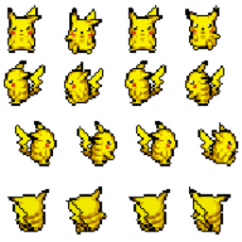
总结
一些源素材：
制作好之后的素材：见文件夹

Slide 31
总结
3:一些设计模式使用：
单例模式（前面已经说了）；
策略模式：体现在游戏中皮卡丘的行为由玩家操作来动态改变，fight函数的呈现内容由传入的参数动态决定；
观察者模式：对于战斗双方血量的观察。

Slide 32
总结
4.分工：王佳辉：PPT制作，代码实现，部分素材收集，素材加工。
李磊：剧情设计，地图二维数组设计，部分素材收集。

Slide 33
总结
最后，我们确实从这个项目中学到了很多，在前期对Gui不了解，一个简单的bug都能卡好几个小时，后面对Gui的习性逐渐熟悉，修bug也越来越快。
感谢项目实现过程中的资料来源参考：菜鸟教程中的jdk11文档，菜鸟教程中的GUI入门教学，CSDN，百度。
图片素材来源：百度，白给素材网

Slide 34
THANKS
感谢您的观看！

